Slide 1

2025
高中同步测控优化设计
GAO ZHONG TONG BU CE KONG YOU HUA SHE JI
第二章
2.5
2.5.2 圆与圆的位置关系

Slide 2
01
自主预习 新知导学
内容索引
02
合作探究 释疑解惑
03
随堂练习

Slide 3
课标定位素养阐释
1.掌握圆与圆的位置关系及判定方法.
2.能根据给定圆的方程,判断圆与圆的位置关系.
3.能应用圆与圆的位置关系解决相关问题.
4.提升直观想象、逻辑推理和数学运算素养.

Slide 4
自主预习 新知导学

Slide 5
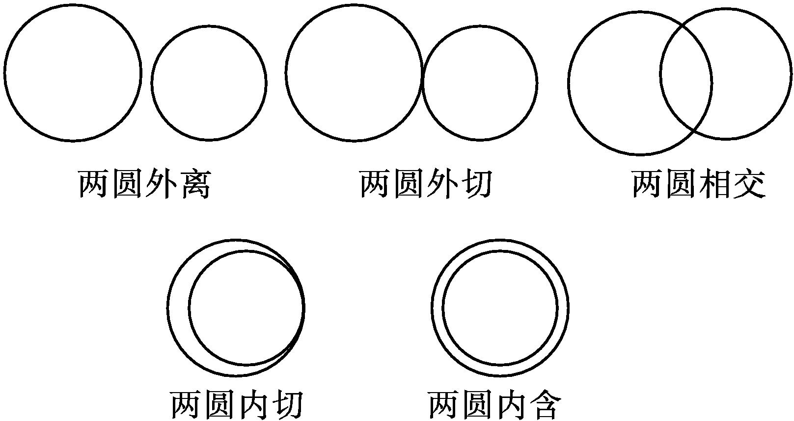
圆与圆的位置关系的判定方法
对于圆与圆的位置关系,是在将两圆放在同一平面内运动状态下,通过观察、分析、比较、判断得到平面上两圆位置关系有五种,如图所示.

Slide 6
1.已知圆C₁:x²+y²=4,圆C₂:(x-a)²+y²=1,
(1)两圆的半径r₁,r₂分别为多少?
提示:r₁=2,r₂=1.
(2)若a=4,两圆的圆心距为多少?与两半径有何关系?两圆有何位置关系?
提示:圆心C₁(0,0),C₂(4,0),|C₁C₂|=4,|C₁C₂|>r₁+r₂,外离.
(3)若a=3,两圆的圆心距为多少?与半径有何关系?两圆有何位置关系?
提示:圆心C₁(0,0),C₂(3,0),|C₁C₂|=3,|C₁C₂|=r₁+r₂,外切.
(4)若a=2,两圆的圆心距为多少?与半径有何关系?两圆有何位置关系?
提示:圆心C₁(0,0),C₂(2,0),|C₁C₂|=2,r₁-r₂<|C₁C₂|<r₁+r₂,相交.

Slide 7
(5)若a=1,两圆的圆心距为多少?与半径有何关系?两圆有何位置关系?
提示:圆心C₁(0,0),C₂(1,0),|C₁C₂|=1,|C₁C₂|=r₁-r₂,内切.
(6)若a=0,两圆的圆心距为多少?与半径有何关系?两圆有何位置关系?
提示:圆心C₁(0,0),C₂(0,0),|C₁C₂|=0,|C₁C₂|<r₁-r₂,内含.

Slide 8
2.如何利用两圆的半径和圆心距的大小关系即“几何法”来判定圆与圆的位置关系?
提示:设圆C₁,C₂的圆心距为d,两圆的半径分别为r₁,r₂.
当d>r₁+r₂时,圆C₁与圆C₂外离;当d=r₁+r₂时,圆C₁与圆C₂外切;当|r₁-r₂| <d<r₁+r₂时,圆C₁与圆C₂相交;当d=|r₁-r₂|时,圆C₁与圆C₂内切;当d<|r₁-r₂|时,圆C₁与圆C₂内含.
提示:联立两圆的方程,消去y后得到一个关于x的一元二次方程,当判别式Δ>0时,两圆相交;当Δ=0时,两圆外切或内切;当Δ<0时,两圆外离或内含.

Slide 9
4.圆与圆的位置关系的判定
(1)几何法:

Slide 11
5.(1)圆x²+y²-1=0和圆x²+y²-4x+2y-4=0的位置关系是( )
A.内切 B.相交
C.外切 D.外离
(2)已知圆x²+y²=1和圆(x+4)²+(y-a)²=25相切,则实数a的值为 .

Slide 12
【思考辨析】
判断下列说法是否正确,正确的在后面的括号内画“√”,错误的画“×”.
(1)若两圆有公共点,则两圆相交.( × )
(2)若两圆没有公共点,则两圆相离.( √ )
(3)若两圆外切,则两圆有且只有一个公共点,反之也成立.( × )
(4)若两圆有公共点,则|r₁-r₂|≤d≤r₁+r₂.( √ )

Slide 13
合作探究 释疑解惑

Slide 14
探究一
圆与圆的位置关系的判定
【例1】 已知圆C₁:x²+y²-2ax-2y+a²-15=0,圆C₂:x²+y²-4ax-2y+4a²=0(a>0).求当a为何值时,两圆(1)相切?(2)相交?(3)相离?
分析:先将圆的方程配方化成标准方程,再求出圆心距,然后与两半径的和或差比较大小,最后求出a的值.

Slide 15
解:圆C₁的方程化成标准方程为(x-a)²+(y-1)²=16,圆C₂的方程化成标准方程为(x-2a)²+(y-1)²=1,则圆心C₁(a,1),r₁=4,圆心C₂(2a,1),r₂=1,
(1)当|C₁C₂|=r₁+r₂=5,即a=5时,两圆外切;
当|C₁C₂|=|r₁-r₂|=3,即a=3时,两圆内切.
(2)当|r₁-r₂|<|C₁C₂|<r₁+r₂,即3<a<5时,两圆相交.
(3)当|C₁C₂|>r₁+r₂,即a>5时,两圆外离;
当|C₁C₂|<|r₁-r₂|,即0<a<3时,两圆内含.

Slide 16

若圆x²+y²=a与圆x²+y²+6x-8y-11=0内切,则a的值为 .
解析:∵x²+y²=a表示一个圆,∴a>0.
答案:1或121
反思感悟 判断两圆位置关系的方法有两种,一是代数法,看方程组的解的个数,但往往运算比较繁琐;二是几何法,看两圆的圆心距d,当d=r₁+r₂时,两圆外切;当d=|r₁-r₂|时,两圆内切;当d>r₁+r₂时,两圆外离;当d<|r₁-r₂|时,两圆内含;当|r₁-r₂| <d<r₁+r₂时,两圆相交.

Slide 17
【变式训练1】 圆C₁:x²+y²+2x+2y-2=0与圆C₂:x²+y²-4x-2y+1=0的公切线有( )
A.1条 B.2条 C.3条 D.4条
解析:圆C₁的半径r₁=2,圆心C₁(-1,-1),圆C₂的半径r₂=2,圆心C₂(2,1),
两圆的圆心距|C₁C₂|= .
由于|r₁-r₂|<|C₁C₂|<r₁+r₂,故两圆相交,因而公切线有2条.
答案:B

Slide 18
探究二
两圆相交问题
【例2】 已知圆C₁:x²+y²+6x-4=0和圆C₂:x²+y²+6y-28=0.
(1)求两圆公共弦所在直线的方程及弦长;
(2)求经过两圆交点,且圆心在直线x-y-4=0上的圆的方程.
分析:(1)两圆方程相减求出公共弦所在直线方程,再根据半径、弦心距、半弦长的关系求出弦长.
(2)可求出两圆的交点坐标,结合圆心在直线x-y-4=0上求出圆心坐标与半径,也可利用圆系方程求解.

Slide 19
解:(1)设两圆交点为A(x₁,y₁),B(x₂,y₂),
①-②,得x-y+4=0.
∵A,B两点坐标都满足此直线方程,
∴x-y+4=0即为两圆公共弦所在直线的方程.

Slide 20
得两圆的交点A(-1,3),B(-6,-2).
设所求圆的圆心为(a,b),由于圆心在直线x-y-4=0上,故b=a-4.
由圆心到A,B两点的距离相等,

Slide 21
(方法二)由题意可设经过两圆交点的圆的方程为
x²+y²+6x-4+λ(x²+y²+6y-28)=0(λ≠-1),

Slide 22
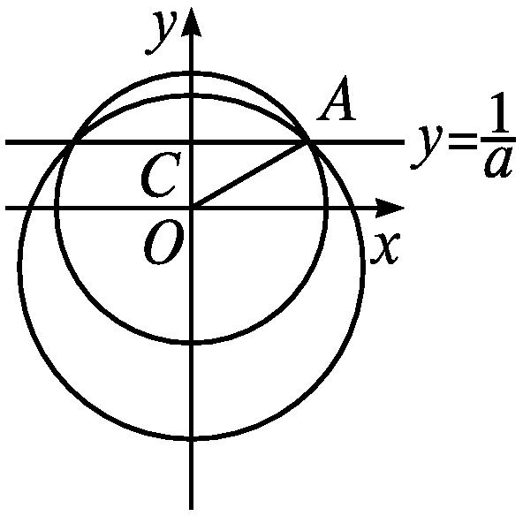
若圆x²+y²=4与圆x²+y²+2ay-6=0(a>0)的公共弦的长为2 ,则a= .
答案:1

Slide 23
反思感悟 1.求两圆的公共弦所在直线的方程的方法:将两圆方程相减即得两圆公共弦所在直线方程,但必须注意只有当两圆方程中二次项系数相同时,才能如此求解,否则应先调整系数.
2.求两圆公共弦长的方法:一是联立两圆方程求出交点坐标,再用两点间的距离公式求解;二是先求出两圆公共弦所在的直线方程,再利用半径长、弦心距和弦长的一半满足勾股定理求解.

Slide 24
【变式训练2】 已知圆C₁:x²+y²+2x-6y+1=0与圆C₂:x²+y²-4x+2y-11=0相交于A,B两点,求AB所在直线的方程和公共弦AB的长.
解:由圆C₁的方程减去圆C₂的方程,得方程3x-4y+6=0,则两圆交点的坐标都满足方程3x-4y+6=0.
故两圆公共弦AB所在直线的方程是3x-4y+6=0.
∵圆C₁的方程化成标准方程为(x+1)²+(y-3)²=9,
∴圆心为C₁(-1,3),半径r=3.

Slide 25
探究三
两圆相切问题
分析:要求圆的方程,需求出圆心坐标及半径,可利用直线与圆相切、圆与圆外切,建立关于a,b,r的方程组求解.

Slide 26
解:圆C的方程可化为(x-1)²+y²=1,则圆心C(1,0),半径为1.
设所求圆的方程为(x-a)²+(y-b)²=r²(r>0),

Slide 27
反思感悟 1.圆与圆的位置关系主要是通过圆心距与两半径长的和或两半径长的差的绝对值的大小关系来判断.
2.直线与圆相切,即圆心到直线的距离等于半径,另结合圆的性质,圆心与切点的连线与切线垂直,充分利用圆的有关几何性质解题可以化繁为简,提高运算效率.

Slide 28
【变式训练3】 与圆O:x²+y²=25外切于点P(4,3),且半径为1的圆的方程是 .
解析:设所求圆的圆心为C(m,n),则O,P,C三点共线,且|OC|=6.
由题意知,圆心C的坐标位于第一象限,由两直角三角形相似,

Slide 29
【易错辨析】
两圆的位置关系考虑不全面致误
【典例】 求半径为4,与圆(x-2)²+(y-1)²=9相切,且和直线y=0相切的圆的方程.
错解:由题意知,所求圆的圆心为C(a,4),半径为4,故可设所求圆的方程为(x-a)²+(y-4)²=16.
已知圆(x-2)²+(y-1)²=9的圆心A的坐标为(2,1),半径为3.

Slide 30
以上解题过程中都有哪些错误?出错的原因是什么?你如何改正?你如何防范?
提示:两圆相切分为内切和外切,与直线相切圆有两个位置,不要遗漏.
正解:设所求圆C的方程为(x-a)²+(y-b)²=r².圆C与直线y=0相切,且半径为4,则圆心C的坐标为C₁(a,4)或C₂(a,-4).已知圆(x-2)²+(y-1)²=9的圆心A的坐标为(2,1),半径为3.
由两圆相切,得|CA|=4+3=7或|CA|=4-3=1.
①当圆心为C₁(a,4)时,|CA|²=(a-2)²+(4-1)²=7²或|CA|²=(a-2)²+(4-1)²=1² (无解),

Slide 31
②当圆心为C₂(a,-4)时,|CA|²=(a-2)²+(-4-1)²=7²或|CA|²=(a-2)²+(-4-1)²=1² (无解),
防范措施 两圆相切包括外切与内切,当两圆外切时,圆心距等于两半径之和;当两圆内切时,圆心距等于两半径差的绝对值.当题目中没有说明是内切还是外切时,要分两种情况进行讨论.解决两圆相切问题,常用几何法.

Slide 32
【变式训练】 已知圆A、圆B相切,圆心距为10 cm,其中圆A的半径为4 cm,则圆B的半径为( )
A.6 cm或14 cm B.10 cm
C.14 cm D.无解
解析:设圆B的半径为r cm,
∵圆A与圆B相切包括内切与外切,
∴10=4+r或10=r-4,即r=6或14.
答案:A

Slide 33
随堂练习

Slide 34
1.圆x²+y²-2x=0与圆x²+y²+4y=0的位置关系是( )
A.外离 B.外切
C.相交 D.内切
解析:圆x²+y²-2x=0的圆心为(1,0),半径为1,圆x²+y²+4y=0的圆心为(0,-2),半径为2,圆心距为 ,∵2-1< <2+1,∴两圆相交.
答案:C
2.两圆x²+y²=r²,(x-3)²+(y+4)²=4外切,则正实数r的值为( )
A.1 B.2
C.3 D.4
解析:显然两圆心的距离d=5,∵两圆外切,
∴r+2=5,∴r=3.
答案:C

Slide 35
3.已知半径为1的动圆与圆(x-5)²+(y+7)²=16相切,则动圆圆心的轨迹方程是( )
A.(x-5)²+(y+7)²=25
B.(x-5)²+(y+7)²=17或(x-5)²+(y+7)²=15
C.(x-5)²+(y+7)²=9
D.(x-5)²+(y+7)²=25或(x-5)²+(y+7)²=9
解析:∵半径为1的动圆与圆(x-5)²+(y+7)²=16相切,
∴动圆圆心到定圆圆心(5,-7)的距离为4+1或4-1,
∴动圆圆心的轨迹方程为(x-5)²+(y+7)²=25或(x-5)²+(y+7)²=9.
答案:D

Slide 36
4.以(3,-4)为圆心,且与圆x²+y²=64内切的圆的方程是 .
解析:∵圆x²+y²=64的圆心为(0,0),半径r'=8,
设所求圆的半径为r,则|r-r'|=d,即|r-8|=5,解得r=3或r=13.
∴圆的方程为(x-3)²+(y+4)²=9或(x-3)²+(y+4)²=169.
答案:(x-3)²+(y+4)²=9或(x-3)²+(y+4)²=169

Slide 37
5.已知圆O₁:(x-1)²+y²=4和圆O₂:x²+(y- )²=9.
(1)求两圆公共弦所在直线的方程;
(2)求两圆的公共弦长.
解:(1)由题意知两圆相交,将两圆的方程相减,

Slide 38


本 课 结 束
更多精彩内容请登录志鸿优化网
http://www.zhyh.org/

